Slide 1

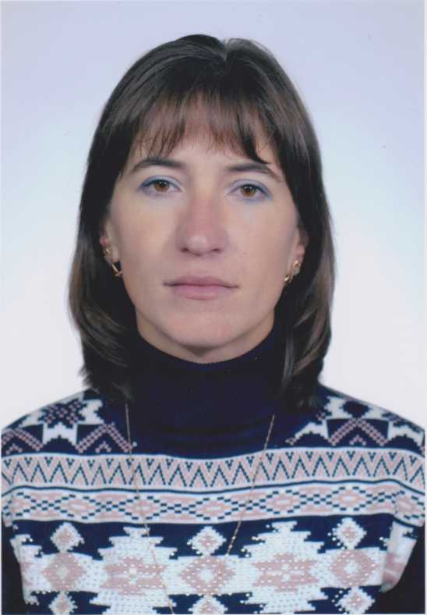
ПОРТФОЛІО
Керівника гуртка технічного дизайну
Вітвіцької Галини Миколаївни

Slide 2
ПОРТФОЛІО – ЦЕ…
П – педагогічні інновації
0 – освітні маршрути
Р – робота над собою
Т – технології навчання
Ф – фіксування результатів
О – оцінка власних досягнень
Л – любов до вчительської праці
І – імпульс до активності
О – об'єктивний погляд на себе

Slide 3
Мета портфоліо
Дане портфоліо створювалось на протязі 2009-2013 навчального року. Воно носить рефлексивний характер і створено з метою:
проаналізувати свій досвід роботи у міжатестаційний період;
системазувати наявні власні методичні та дикатичні розробки;
визначити напрямки свого подальшого руху і саморозвитку.

Slide 4
Зміст
1. Методична карта
2. Характеристика
3. Методична проблема
4. Педагогічне кредо
5. Життєве кредо
6. Уколі учнів 7.Мій кабінет – моє робоче місце 8.Організація та проведення змагань Інтелект - шоу 10.Заняття гуртка дизайну 11.Участь у професійних конкурсах
12. Участь у методичних заходах
13. Результати педагогічної діяльності
14. Додатки

Slide 5
Методична
карта
Прізвище, ім`я, по батькові:
Вітвіцька Галина Миколаївна
Дата народження: 22. 09.1982 р.
Навчальний заклад: Вижницький коледж прикладного мистецтва ім. В.Ю. Шкрібляка. Навчаюся в Тернопільському національному педагогічному університеті ім. В. Гнатюка на ІПФ.
Спеціальність: дизайнер (художник оформлювач)
Загальний педагогічний стаж: 12 років
Дата прийому на роботу: 1 вересня 2001 р.
Посада: керівник гуртка технічного дизайну, вчитель трудового навчання, образотворчого мистецтва.

Slide 6
Характеристика
Вітвіцької Галини Миколаївни
1982 року народження, українки,
Вітвіцька Галина Миколаївна працює керівником гуртка технічного дизайну з вересня 2001 року. Зарекомендувала себе здібним, творчим педагогом, що виявляє високий рівень професійної майстерності, компетентності.
Галина Миколаївна багато працює над собою, вдосконалюючи професійний рівень, наполеглива в роботі, вимоглива до себе і до учнів. За час роботи виробила свою методику викладання тем навчальної програми. Звертає увагу на навчальні та виховні елементи викладання, що дає змогу досягнути високих результатів. Вміє зацікавити, виявити творчі здібності дітей, передати свої знання та вміння учням.
Її вихованці неодноразово були призерами та переможцями обласних та районних виставок-конкурсів технічної творчості учнівської молоді.
Галина Миколаївна є хорошим психологом, вміє знайти індивідуальний підхід до кожної дитини, відзначається загальною культурою, моральними якостями, користується авторитетом серед працівників школи, вихованців, батьків.

Slide 7
Методична проблема
Розвиток творчих здібностей у дітей на заняттях гуртка Дизайну

Slide 8
Педагогічне кредо
Для того, щоб створити щось красиве,
треба нести красу в душі.
Ю. Мушкетик

Slide 9
Життєве
кредо
Успіх приходить до того,
хто робить те, що найбільше любить.
М. Форбс

Slide 10
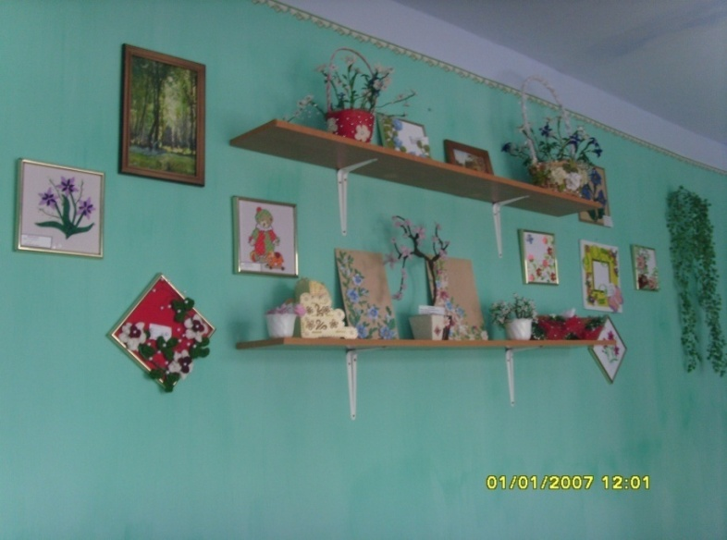
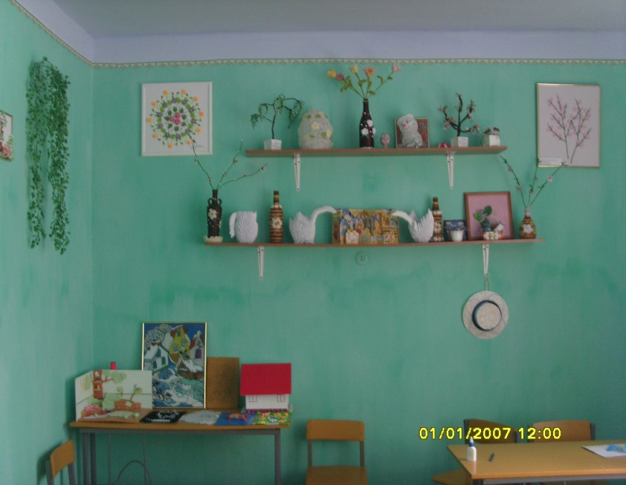
Мій кабінет - моє робоче місце

Slide 11

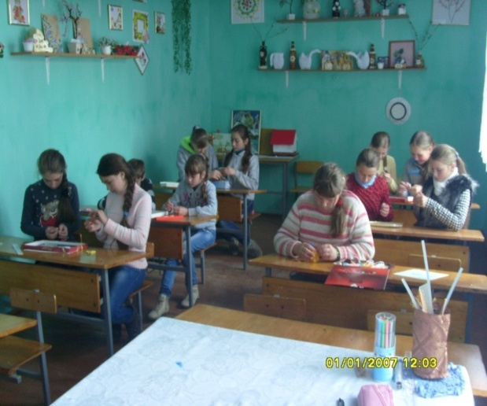
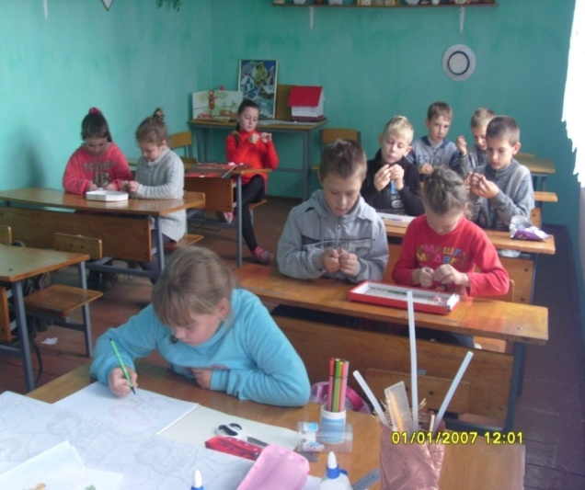
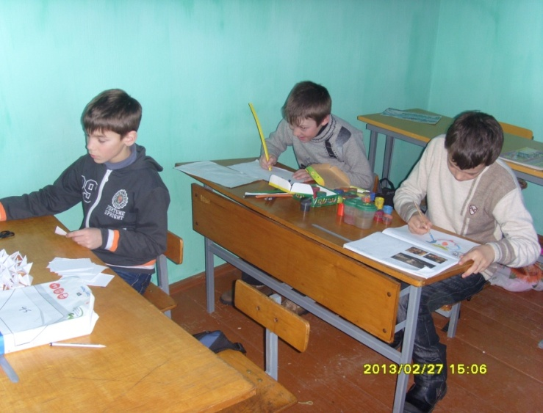
Заняття гуртка Дизайну

Slide 12
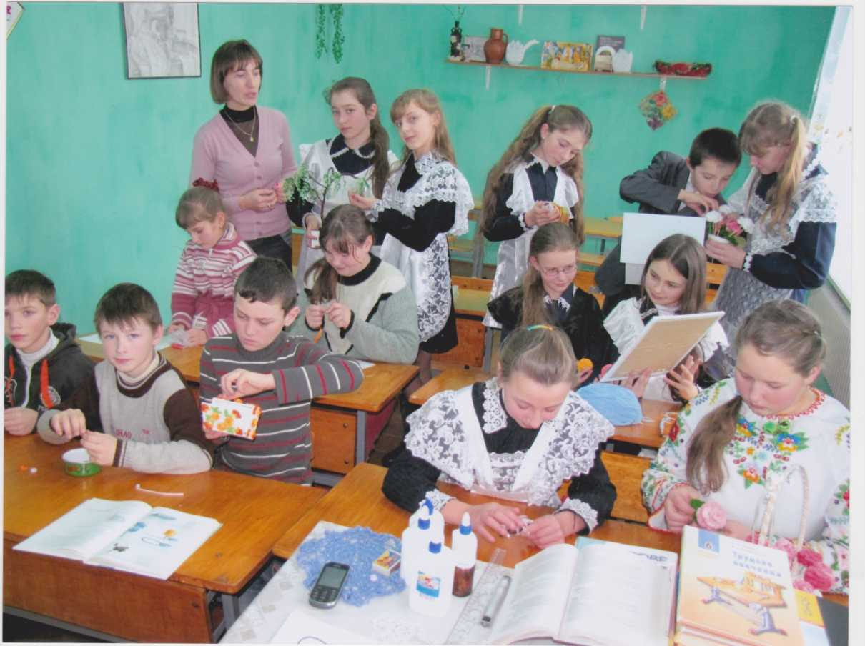
У колі учнів

Slide 13
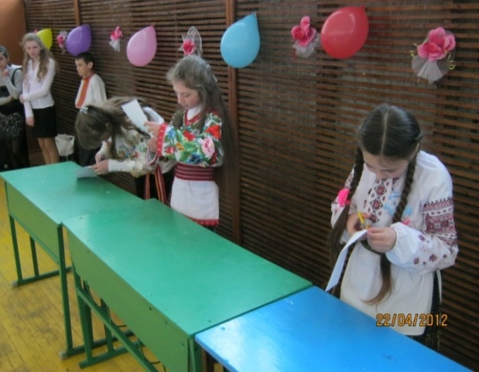
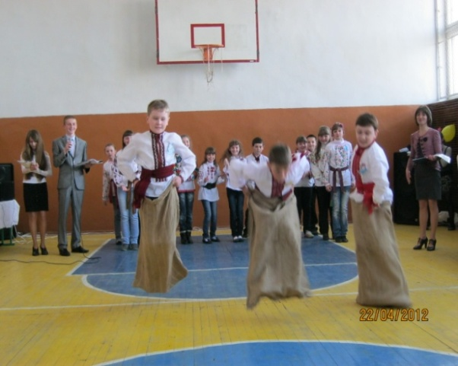
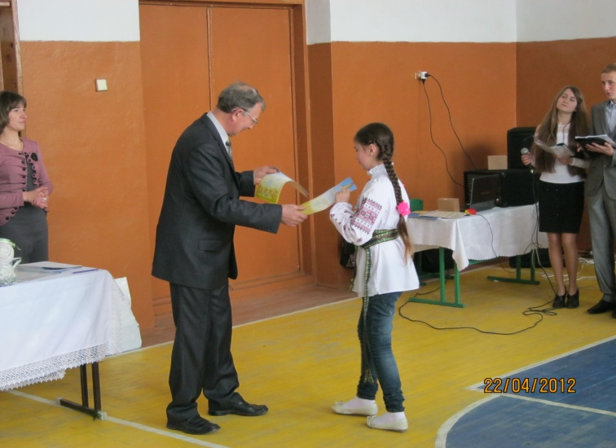
Організація та проведення змагань Інтелект - шоу

Slide 14
Участь в
професійних
конкурсах
№ п\п | Назва заходу | результат
1 | Конкурс на кращу методичну розробку 2005 рік | Диплом І ступеня За зайняте перше місце в обласному конкурсі серед педагогів позашкільних нав-чальних закладів Тернопіль-ської області. (Додаток №1)
2 | Конкурс на кращу методичну розробку 2013 рік | Диплом ІІІ ступеня За зайняте третє місце в обласному етапі Всеукраїн-ського конкурсу серед педагогів позашкільних нав-чальних закладів Терно-пільської області (Додаток №2)

Slide 15
Участь
у методичних
заходах
№ п\п | Назва заходу | Рік
1 | Обласний семінар керівників гуртків технічного дизайну | 2003
2 | Обласний семінар керівників гуртків технічного дизайну | 2004
3 | Обласний семінар керівників гуртків технічного дизайну | 2005
4 | Обласний семінар керівників гуртків технічного дизайну | 2012
5 | Обласний семінар керівників гуртків технічного дизайну | 2013

Slide 16
Результати педагогічної діяльності
№ п/п | Назва конкурсу | Дата проведення | Уча- сники | Результат
1 | Обласний конкурс з технічного дизайну | 21.05.12р. | 5 | І місце
 |  |  | 5 | І місце
 |  | 21.05.13 р | 6 | І місце
2 | Обласний конкурс з технічного дизайну | 29.04.13 р. | 3 | ІІІ місце
 |  |  |  | ІІІ місце
 |  |  |  | ІІІ місце
3 | Районний конкурс з образотворчого мистецтва | 2012-2013 н н.р. | 2 | ІІ місце
 |  |  |  | ІІ місце
 |  |  |  | ІІІ місце
 |  |  |  | ІІ місце
 |  |  |  | ІІ місце

Slide 17
Додатки
Грамоти та дипломи
за 2012-2013 н.р.

Slide 18
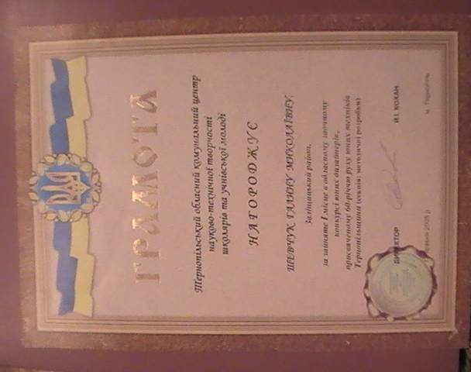
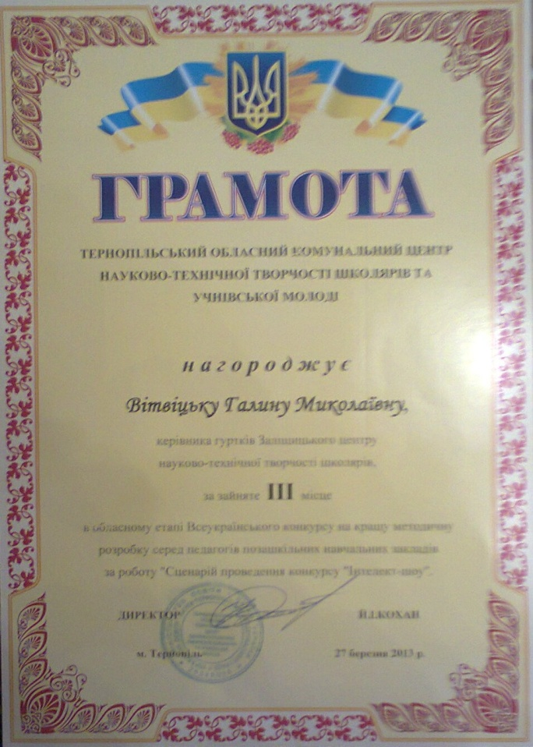
Мої нагороди

Slide 19
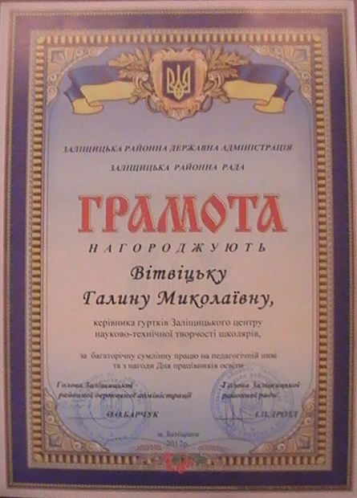
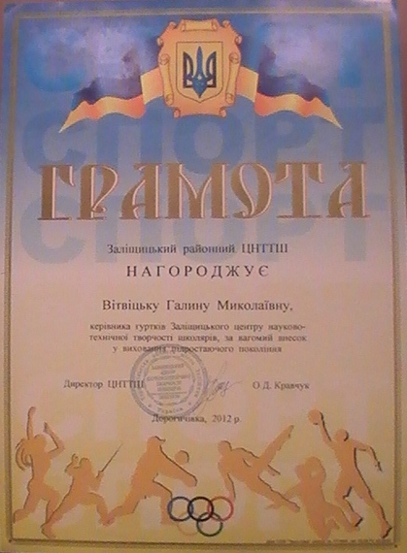

Slide 20
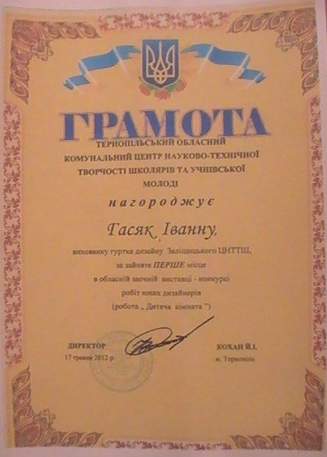
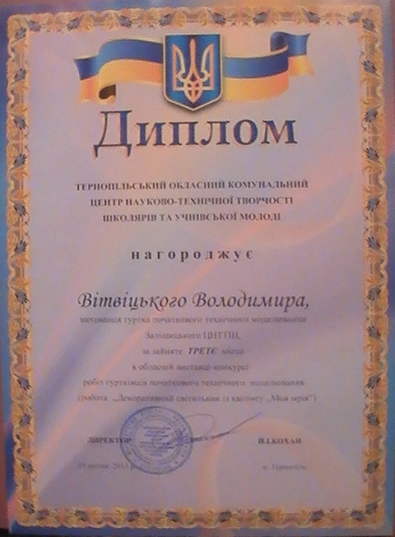
Досягнення учнів

Slide 21
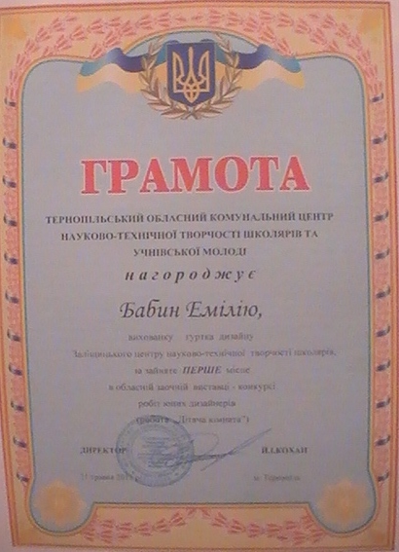
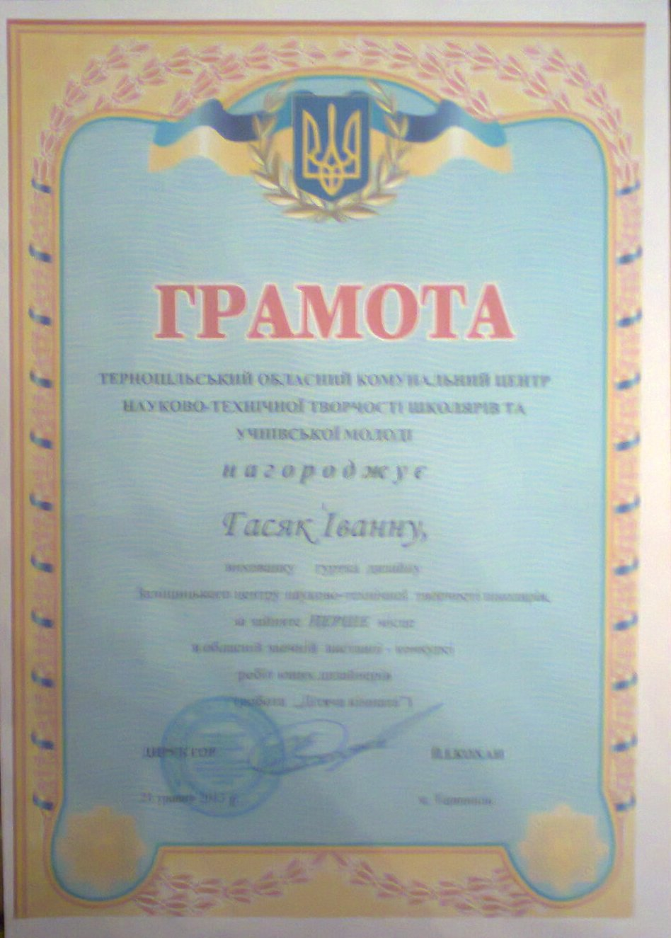

Slide 22

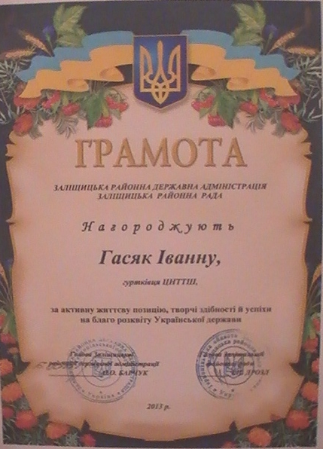

Slide 23
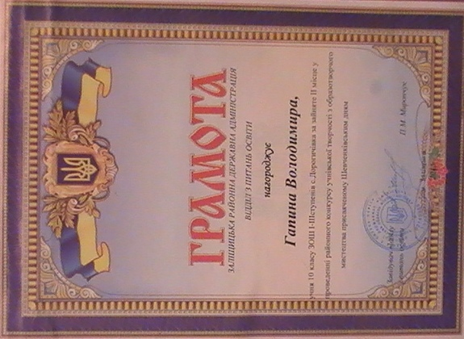
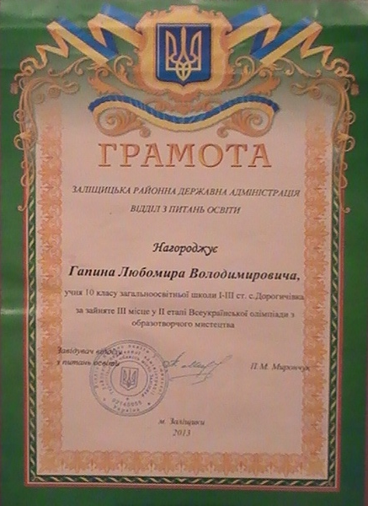

Slide 24
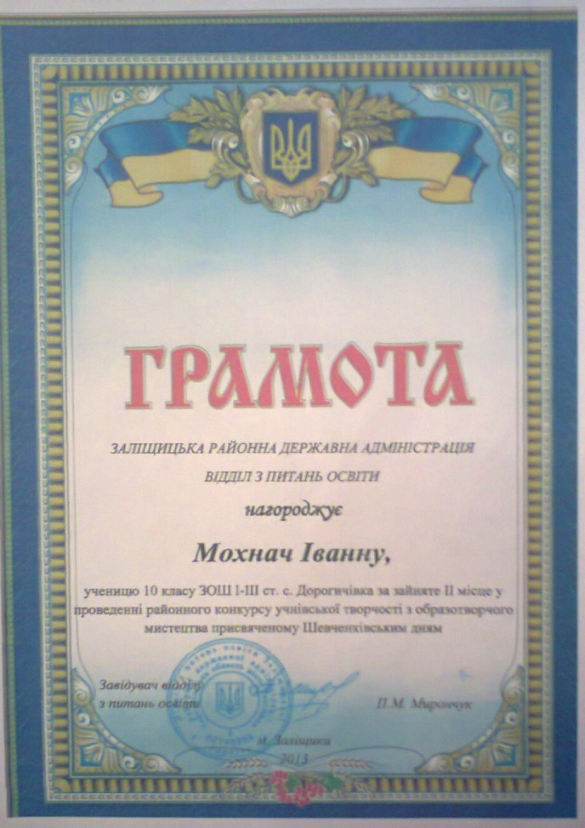
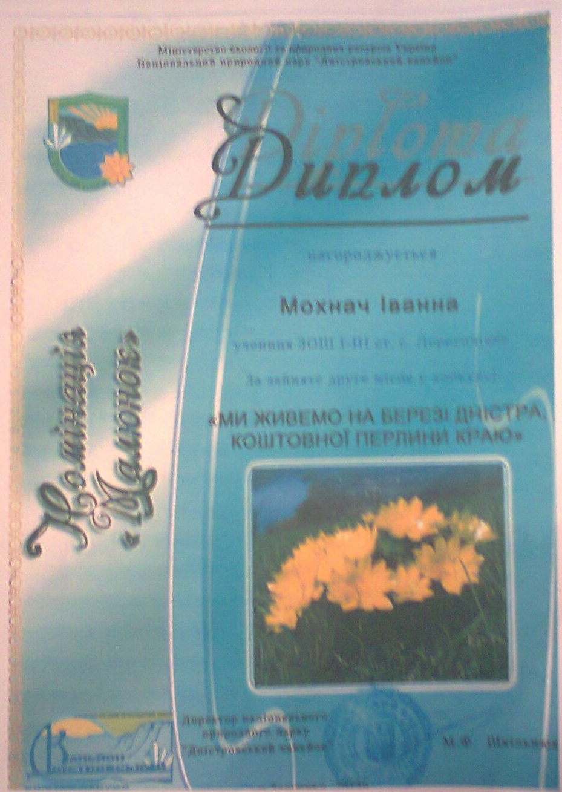

Slide 25
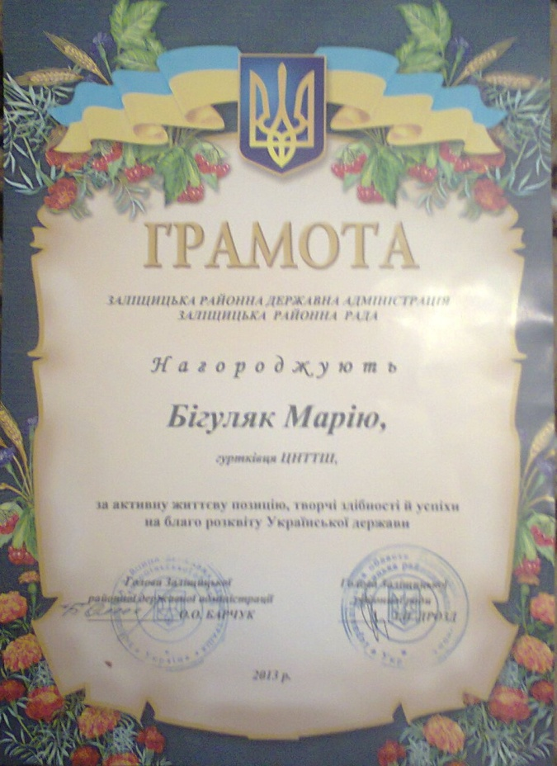
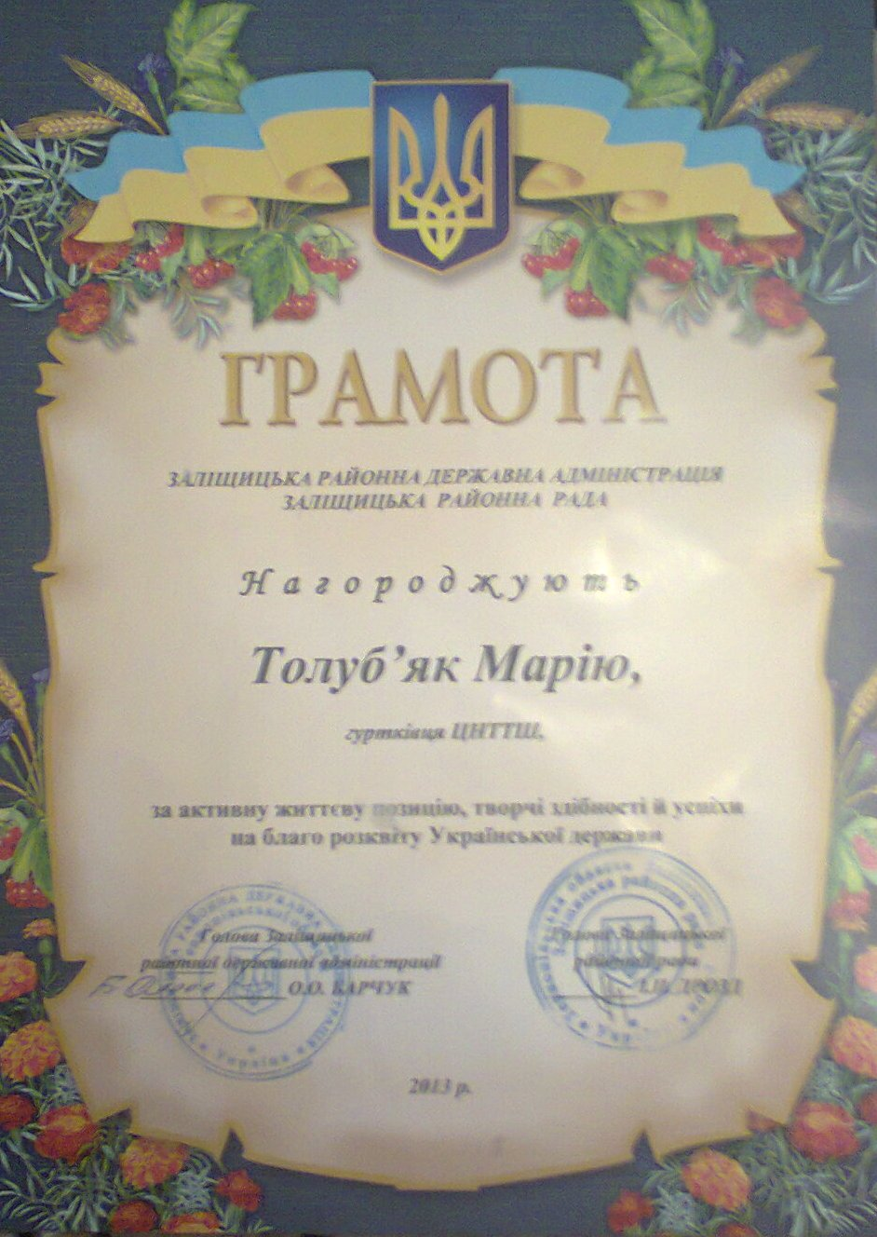

Slide 26
